Slide 1













&
国泰安软件研发流程
Notes:
本次的培训着重在公司当前的研发流程的介绍和讲解，包括了现有流程、角色职责、模板等，重点在前两个，模板只是作为概念和关注点的介绍，其具体的写作、技术&业务等知识不在这里打开

Slide 2

课件目录
1
流程简介
2
公司软件研发流程及主要角色职责介绍
3
关键子流程及主要角色职责介绍
4
关键活动介绍
5
优秀实践宣传

Slide 3
1
什么是流程
Part 1 流程简介
2
CMMI简介
3
瀑布&迭代框架
4
公司研发流程
框架
5
流程模板存放
位置
6
过程改进建议反馈渠道
…
……
…
……

Slide 4
什么是流程
什么是流程？
什么时间由谁做什么以及做成什么样？
研发方向正确、阶段目标清晰、项目过程可控、阶段输出明确
流程：从输入到输出的各项行动安排的程序。这些行动以确定的方式发生或执行，导致特定结果的实现。强调事物进行中的次序或顺序的布置和安排。
7:20
7:25
7:30
7:40
7:45
7:50
Notes:
西方企业：重视过程，尽量把问题放在前面 ---预防式管理
中国企业：常常把问题放在后面 ---救火式管理
流程六要素：输入的资源、活动、活动的相互作用、输出的结果、客户、价值

Slide 5

CMMI简介
能力成熟度集成模型(Capability Maturity Model Integration)
Level 5：优化管理级
1、量化反馈
2、先进的新思想、新技术
3、持续改进
1、质量的度量
2、定量的理解与控制
3、客观的依据
Level 4：量化管理级
1、组织级的标准软件过程
2、过程可见
3、所有项目可以获得成功
Level 3：已定义级
Level 2：可管理级
1、基本的项目管理
2、必要的过程纪律
3、类似项目可以获得成功
Level 1：初始级
1、无序的
2、个人英雄主义
3、被动的管理
Notes:
什么是CMM?
1987年，美国国防部委托卡耐基-梅隆大学软件研究所(SEI)发布了第一份技术报告介绍软件能力成熟度模型（Capability Maturity Model for Software：SW-CMM），用作评价国防合同承包方过程成熟度。
CMM在国防合同承包方上的应用取得了很好的反馈效果，于是在1991年，SEI正式发布了SW-CMM1.0版，用作软件业的评估认证体系。
从CMM到CMMI
SEI不只开发了SW-CMM，还开发了系统工程(SE-CMM)、软件采购(SA-CMM)、人力资源管理(P-CMM)以及集成产品和过程开发(IPT-CMM)等方面的多个能力成熟度模型，来指导相关企业或组织。对于一些大型企业来说，可能会出现需要同时采用多种模型来改进自己多方面过程能力的情况。

Slide 6
Notes:
目前，这一套流程是公司的主流程，所有的流程定制及裁剪活动都是基于它来进行的。

Slide 7
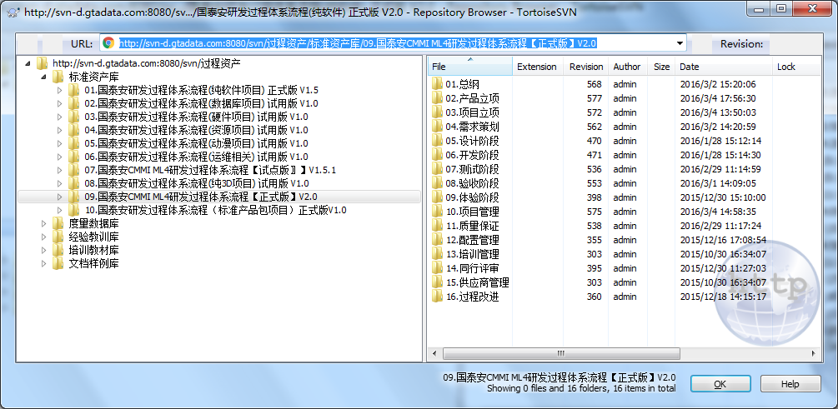
公司研发流程架构
研发流程及模板存放地址：
存放路径：http://svn-d.gtadata.com:8080/svn/过程资产/标准资产库/09.国泰安CMMI ML4研发过程体系流程【正式版】V2.0
账户/密码：gta/gtagta
模板库的访问方式：
通过客户端的工具TorToiseSVN
可直接在IE中输入服务器的访问路径 ,然后输入账户密码即可使用
Notes:
什么是CMM?
1987年，美国国防部委托卡耐基-梅隆大学软件研究所(SEI)发布了第一份技术报告介绍软件能力成熟度模型（Capability Maturity Model for Software：SW-CMM），用作评价国防合同承包方过程成熟度。
CMM在国防合同承包方上的应用取得了很好的反馈效果，于是在1991年，SEI正式发布了SW-CMM1.0版，用作软件业的评估认证体系。
从CMM到CMMI
SEI不只开发了SW-CMM，还开发了系统工程(SE-CMM)、软件采购(SA-CMM)、人力资源管理(P-CMM)以及集成产品和过程开发(IPT-CMM)等方面的多个能力成熟度模型，来指导相关企业或组织。对于一些大型企业来说，可能会出现需要同时采用多种模型来改进自己多方面过程能力的情况。

Slide 8
1
产品立项阶段
Part 2 公司软件研发流程及主要角色职责介绍
2
项目立项阶段
3
需求&策划阶段
4
设计阶段
5
编码阶段
6
测试阶段
7
验收阶段
8
体验阶段

Slide 9
项目规模定义
项目规模 | 定义
大型项目 | 项目从立项到发布的估算/计划工作量大于40人月
普通项目 | 项目从立项到发布的估算/计划工作量在10-40人月之间（含40人月）
微型项目 | 项目从立项到发布的估算/计划工作量在3-10人月之间（含10人月）
任务型项目 | 项目从任务受理到完成的估算/计划工作量小于3人月（含3人月） 包括:BUG修复、临时任务、零散需求

Slide 10
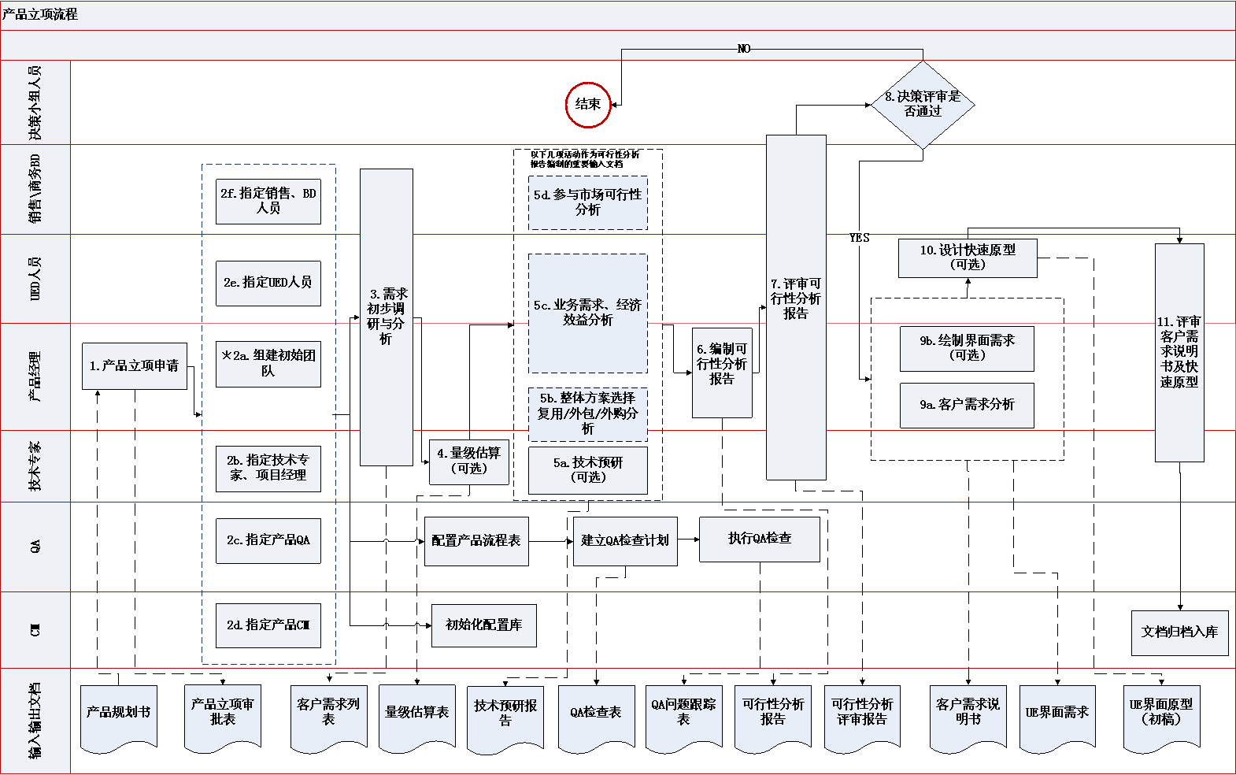
产品立项 准入条件：《产品规划书》已通过评审或产品经理收到新产品立项提议
准出条件 ：产品立项申请审批通过、可行性分析报告评审通过、客户需求说明书、 UE界面原型评审通过或产品立项取消

Slide 11
输出
《产品立项审批表》
《流程配置表（产品立项阶段）》
《客户需求列表》
《项目估算表（量级估算）》
《技术预研报告》
《产品可行性分析报告》
《客户需求说明书》
《UE界面需求》
《UE界面原型》
《Q A检查计划》

Slide 12



产品立项阶段-职责介绍
发起产品立项申请（除3人月以下bug修复的任务型项目以外，其他产品类型都必选）
协调各角色负责人指派角色代表，组建初始团队
编制并组织评审产品可行性分析报告（新产品或第一位版本号升级，必选）
编制并组织评审客户需求，包括客户需求列表、界面原型、客户需求说明书
产品经理
参与客户需求列表评审，进行项目量级估算
组织开展技术预研或技术可行性分析
组织分析复用、外包或外购的情况，进行整体选择方案
参与客户需求说明书及原型评审，跟进并确认客户需求评审问题的修订
拟定项目经理
参与客户需求评审，包括客户需求列表、界面原型、客户需求说明书
开发、测试、UED
代表等初始团队成员
13

Slide 13
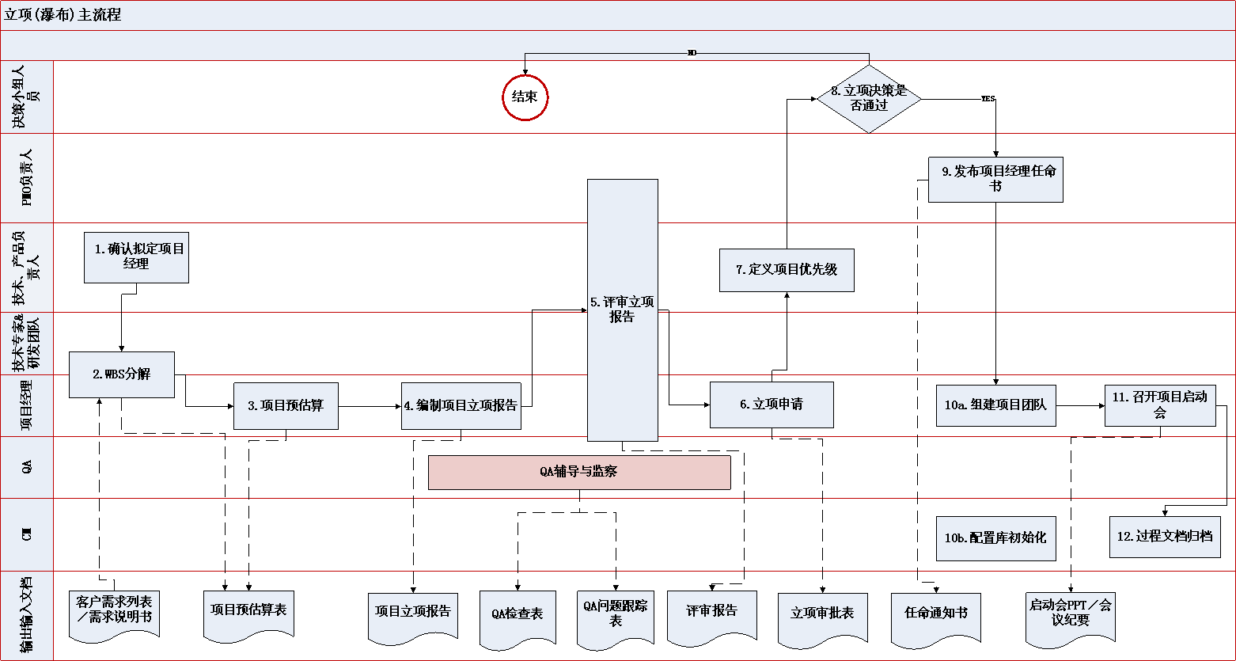
项目立项 准入条件：产品立项申请审批通过并且客户需求说明书、UE界面原型（可选）评审通过
准出条件 ：项目立项决策通过或项目立项决策不通过，项目被取消

Slide 14
输出
《项目估算表（预估算）》
《项目立项报告》
《项目立项审批表》
《项目经理任命书》
启动会PPT/启动会会议纪要
《QA检查表》
《QA问题跟踪表》

Slide 15



项目立项阶段-职责介绍
组织WBS分解及项目预估算
组织编制及评审项目立项报告（大型项目，必选）
组建团队，发起项目立项申请，跟进立项审批状态
组织召开项目启动会
参与项目预估算
参与评审《项目立项报告》
参与项目启动会
拟定项目经理
根据评审意见完善客户需求，界面原型、客户需求说明书
参与评审项目立项报告
参与项目启动会
初始化《需求跟踪矩阵》，确保需求双向跟踪及回溯
测试代表
产品经理
参与进行WBS分解及预估算
参与评审《项目立项报告》
参与项目启动会
开发代表
参与项目预估算（估算UED相关工作量，初步排期）
参与项目启动会
UED
13

Slide 16
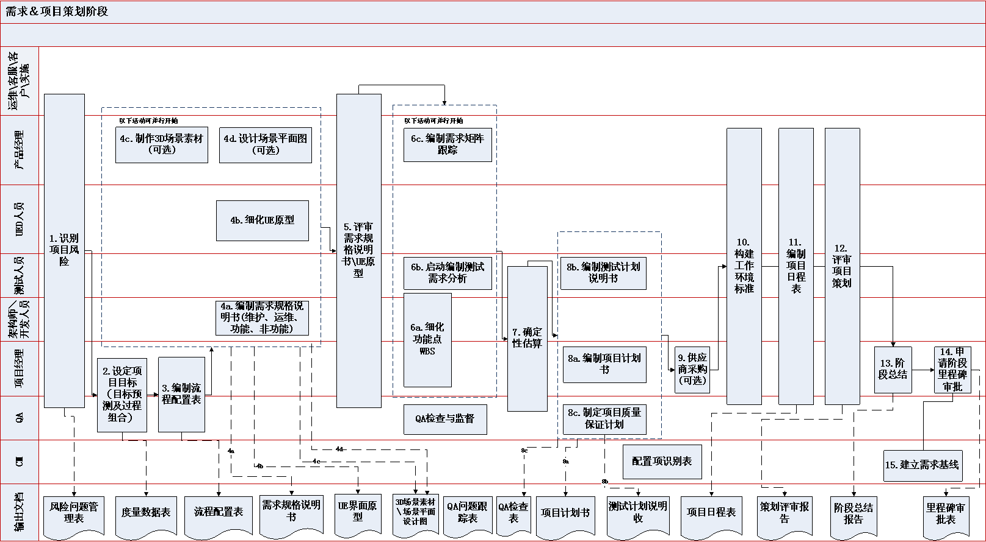
需求阶段 准入条件：客户需求说明书评审通过且项目立项决策通过
准出条件 ： 《需求规格说明书》评审通过、 《项目计划书》及其子计划评审通过
Notes:
6.编制需求规格说明书
项目经理组织架构师、开发人员基于已评审通过的客户需求说明书进行项目需求分析，编制《需求规格说明书》。
如涉及界面需求，产品经理需细化界面原型，必要时UED人员协助完成。
如是3D项目，产品经理需制作3D场景素材，输出《3D场景素材》或《场景平面设计图》
9.启动测试需求分析
测试人员根据已评审通过的需求规格说明书启动测试需求分析。测试需求分析活动可以再需求阶段完成，也可以延续到设计阶段，最终输出《测试需求分析报告》。

Slide 17


需求&项目策划阶段-职责介绍
参与项目流程配置
参与需求规格分析及需求规格说明书评审
参与确定性估算（估算测试相关工作量，提供排期）
组织测试需求分析，编制测试需求分析报告
参与评审项目计划书及项目日程表
组织编制及评审测试计划说明书
组织开展项目流程配置
组织编制、评审需求规格说明书
组织开展WBS分解及确定性估算
组织编制、评审计划书及日程表（正式评审）
参与评审测试计划说明书
测试负责人
项目经理
参与项目流程配置
参与评审需求规格说明书，确认需求相关问题及疑问
完善客户需求（客户需求说明书、原型等）
参与评审项目计划-项目日程表
根据评审通过的需求规格说明书更新《需求跟踪矩阵》
参与评审需求规格说明书
参与评审项目计划书及项目日程表
参与评审测试计划说明书
产品经理
测试人员
参与评审需求规格说明书
参与确定性估算（估算UED相关工作量，提供排期）
参与评审项目计划书及项目日程表
参与需求规格分析，编制及评审需求规格说明书
参与WBS分解及确定性估算
参与评审项目计划书及项目日程表
UED
开发工程师
13
Notes:
参与评审需求规格说明书，确认需求相关问题及疑问，必要时开展业务培训

Slide 18
设计阶段 准入条件：《需求规格说明书》已通过评审
准出条件：里程碑签批通过或项目被取消

Slide 19


设计阶段及模板-职责介绍
参与评审架构设计说明书
参与编制、评审系统设计、数据库设计
参与评审测试需求分析报告
组织编制、评审系统设计、数据库设计、接口设计
根据评审通过的系统设计说明书更新《需求跟踪矩阵》
参与评审架构设计、UED交付件、测试需求分析报告
开发工程师
项目经理
组织编制、评审测试需求分析报告
参与评审架构设计、系统设计、数据库设计
测试负责人
参与评审架构&系统&数据库设计、测试需求分析报告
负责跟进UED工作（进度、质量、问题等）
进行测试需求分析，完成《测试需求分析报告》
启动编制测试用例
参与评审架构设计、系统设计、数据库设计
产品经理
测试代表
对相关技术进行分析和评估，组织开展技术方案选择
编制并组织评审架构设计说明书
参与评审系统设计、数据库设计等设计文档
进行前端设计、UI界面设计
组织UED等相关交付件评审
架构师
UED
13
Notes:
与QA根据预测模型及过程组合，设定具体项目目标 （四级）

Slide 20
编码阶段 准入条件：《系统设计说明书》评审通过
准出条件：功能开发完成且通过准出测试

Slide 21

编码阶段-职责介绍
参与编码规范培训
编码及调试、自测、单元测试
参与代码走查，根据走查问题完善代码
进行系统集成、打包、准出测试
编制安装/部署手册、运维手册
组织编码规范培训
组织代码走查，跟进并确认走查问题的修订
参与评审测试用例、准出/准入测试用例
组织开发人员进行系统集成、准出测试
确认准出测试情况，提交转测试申请
更新编码阶段《需求跟踪矩阵》
开发工程师
项目经理
组织编制、评审测试用例、准出/准入测试用例
组织测试人员开展准入测试（测试阶段前）
测试负责人
参与评审测试用例、确定准出/准入测试用例
参与准出测试（依项目情况而定）
进行编码阶段需求实现情况确认（阶段性确认&验收）
编制、评审测试用例、准出/准入测试用例
根据评审意见更新评审报告及测试用例
开展准入测试（测试阶段前）
产品经理
测试代表
参与代码走查
完善UED相关交付件
架构师
UED
13
Notes:
与QA根据预测模型及过程组合，设定具体项目目标 （四级）

Slide 22
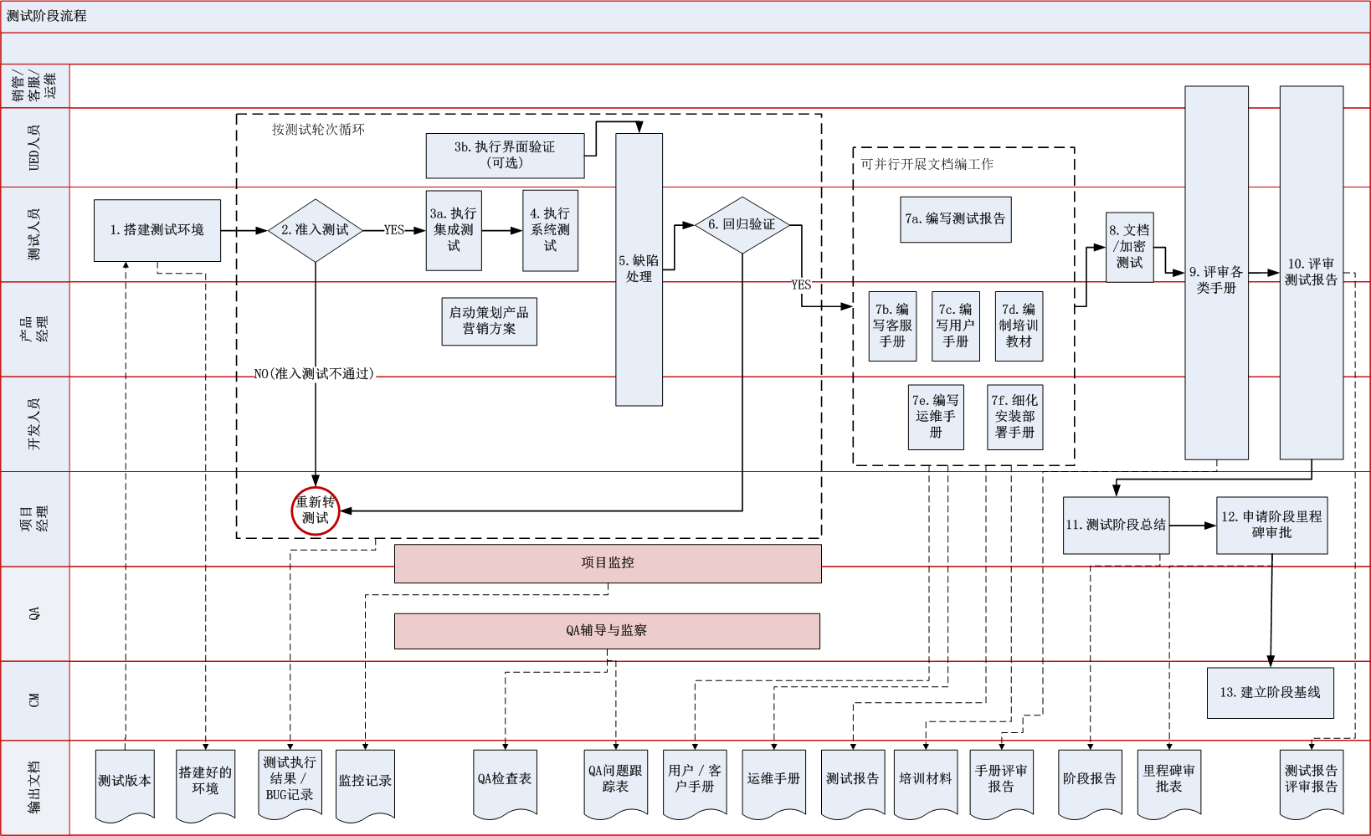
测试阶段 准入条件：功能开发完成且通过准出测试
准出条件：测试工作结束，出具明确的测试结论且《系统测试报告》评审通过

Slide 23

版本转测试-流程
从版本基线路径中获取测试版本
根据准出/准入测试用例执行准入测试
邮件回复准入测试结果
根据准出/准入测试用例执行准出测试，记录准出测试记录
开发工程师
测试人员
确认准出测试已达到准出标准
以邮件形式发出转测试申请，邮件附上准出测试记录、转测试申请单、安装部署手册-编码阶段准出
主送：CM
抄送：测试人员、QA及其他成员
配置管理员持续集成/测试版本以RTX传给配置管理员
检查及确认转测试交付件的完整性
创建版本基线
邮件回复版本基线信息
项目经理
配置管理员
13
Notes:
架构师协助攻克疑难技术问题（缺陷）

Slide 24
输出
测试版本
测试执行结果/测试记录/缺陷
《用户手册》
《客服手册》
《运维手册》
《测试报告》
《培训教材》
《QA检查表》
《QA问题跟踪表》

Slide 25
测试阶段-职责介绍
修复缺陷
编制运维手册、安装部署手册；参与手册评审
参与测试报告及遗留缺陷沟通确认
确认轮次准出测试情况，提交转测试申请
审查及分配缺陷；组织项目团队定期梳理及确认缺陷
组织对运维手册、安装部署手册进行评审
更新测试阶段需求跟踪矩阵，进行需求跟踪及确认
参与测试报告评审及遗留缺陷沟通确认
开发工程师
组织测试人员搭建测试环境
组织测试人员进行准入测试
组织测试人员执行测试活动（系统、性能测试等）
参与运维手册、安装部署手册、用户手册评审
组织编制、评审测试报告及遗留缺陷沟通确认
项目经理
测试负责人
确认及决策需求相关的缺陷
编制用户手册、客服手册并组织评审
参与评审安装部署手册、运维手册
参与测试报告及遗留缺陷沟通确认
启动策划产品营销方案
搭建测试环境，准备必要的测试数据
根据准出/准入测试用例执行准入测试
执行测试活动（系统、性能测试等），提交缺陷
对缺陷进行跟踪分析及回归验证
参与运维手册、安装部署手册、用户手册评审
参与编制、评审测试报告及遗留缺陷沟通确认
产品经理
进行界面验证，处理界面设计相关缺陷
测试代表
UED
13
Notes:
架构师协助攻克疑难技术问题（缺陷）

Slide 26
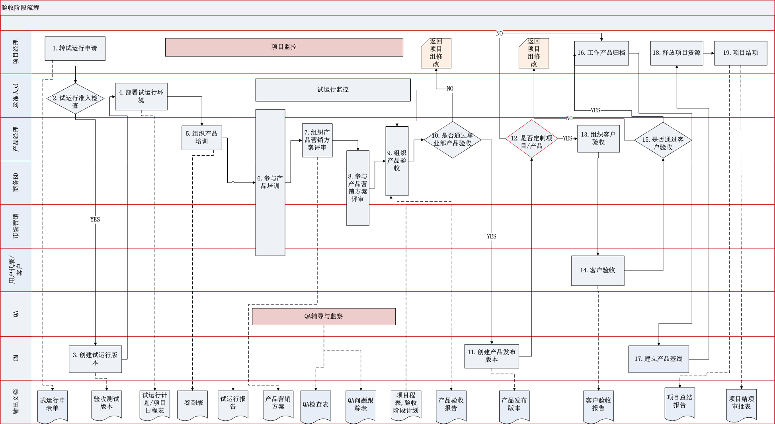
验收阶段 准入条件：测试工作结束，出具明确的测试结论，并且《系统测试报告》评审通过
准出条件：通过事业部产品验收且项目配置库已归档、资源已释放

Slide 27
输出
《试运行申请单》
验收测试版本
《试运行报告》
《产品营销方案》
《产品验收报告》
《客户验收报告》
《项目结项审批表》
《QA检查表》
《QA问题跟踪表》

Slide 28

验收阶段-职责介绍
组织验收阶段缺陷回归及测试
整理项目成果并归档到配置库
参与项目总结
释放测试资源
组织处理验收阶段发现的缺陷
填写《转试运行申请单》，提交转试运行申请
组织项目总结，将项目成果归档到配置库
发起项目结项申请
关闭项目，释放项目资源
测试负责人
项目经理
处理验收阶段缺陷
参与项目总结
开发、测试、
UED人员
组织开展产品验收（内外部验收），确认验收结果
组织产品演示及验收会议
组织开展产品培训
组织评审进行产品营销方案
参与项目总结
根据《转试运行申请单》进行准入检查
部署产品试运行环境
进行产品试运行监控，输出监控报告
产品经理
运维人员
13
Notes:
与QA根据预测模型及过程组合，设定具体项目目标 （四级）

Slide 29
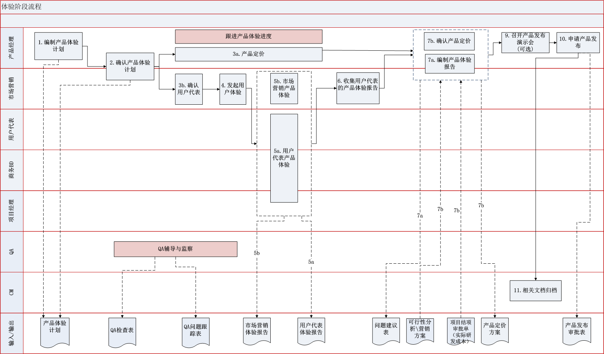
体验阶段准入条件：测试工作结束出具明确的测试结论，《系统测试报告》评审通过，过事业部验收，输出《产品验收报告》
准出条件 ：市场营销代表及用户代表完成产品体验，并输出产品体验报告，产品发布申请审批通过

Slide 30

体验阶段-职责介绍
组织外部用户代表进行产品体验
整理产品体验提出的问题及建议，输出《产品问题建议表》
组织研讨并确认产品定价，输出《产品定价方案》
召开产品发布演示会，介绍产品的功能、亮点等内容
申请产品发布，跟进产品发布签批状态（所有类型的产品/项目都必须）
产品经理
参与研讨并确认产品定价
确认用户代表，组织用户代表进行产品体验
进行产品体验，产品体验报告
跟进用户代表产品体验进度和状态
市场营销
13
Notes:
与QA根据预测模型及过程组合，设定具体项目目标 （四级）

Slide 31

贯穿项目生命周期的项目管理活动
活动名称 | 活动描述 | 输出
计划监控 | 根据评审通过的项目计划实时监控项目进展情况，每周定期以项目进展周报的方式进行项目汇报。 | 项目进展周报
风险管理 | 组织项目团队识别项目风险，分析、评估风险对项目的影响，并策划出风险应对方案。 在整个项目过程中，项目经理把识别出的风险记录在项目风险问题表中进行跟踪管理。 | 《项目进展周报》-风险问题管理跟踪表
问题管理 | 跟进从“风险”转换过来的问题，并协调处理。 在项目过程中，跟进及管理项目相关的所有问题，并协调处理。 | 《项目进展周报》-风险问题管理跟踪表
项目例会 | 每周组织召开项目例会，发出会议纪要并跟进风险问题。 | 项目会议纪要
项目度量与分析 | 每周或每阶段结束后，项目经理收集并分析项目度量数据，根据偏差采取相应的纠正措施或预防措施。 | 项目度量表
阶段总结与里程碑审查 | 阶段工作结束后组织项目团队进行阶段总结，里程碑审查并提交里程碑基线申请。 | 阶段总结报告 里程碑申请单
项目经理
项目团队
13
Notes:
与QA根据预测模型及过程组合，设定具体项目目标 （四级）

Slide 32
1
评审流程
Part 3 关键子流程及主要角色职责介绍
2
变更流程
3
“产品发布必备报告”流程
4
任务型项目流程
…
……
…
……
…
……
…
……

Slide 33


评审活动-对象
1、企业根据评审对象的不同
管理评审
技术评审
管理评审的对象，如《可行性分析报告》、《项目计划书》、《估算表》、里程碑审批等
技术评审又叫同行评审（Peer Review ），是指项目组成员邀请同行技术专家对工程过程技术类工作产品的评审。
管理评审是为了保证项目制定出切实可行的计划，避免做出超出能力范围的约定或承诺，同时把控上一里程碑阶段项目完成的状态，决定是否可以进入下一个里程碑阶段。
技术评审是为了尽早发现工作产品中的缺陷，并帮助项目成员及时消除问题和缺陷，从而有效地提高产品质量。
13

Slide 34


评审活动-要求程度
1、企业根据评审对象的不同
正式评审
非正式评审
走查（Walk Through）
正式评审强调评审的开展形式必须是会议式的，关键角色一定要能够参与到评审过程中，并提出相应的意见和建议。并且评审一定要有一个明确的结论。
非正式评审虽然对评审的开展形式没有严格的要求，但是同样强调关键角色一定要能够参与到评审过程中，并提出相应的意见和建议。并且评审同样需要给出明确的结论。
走查是非正式评审的一种表现形式，常用于项目组内部对代码的评审
走查的召开时间随机性更大，频率更高，更强调现场修复问题和缺陷。
越是关系重大的产出，越应该采用正式评审的方式。
非正式评审的采用根据项目实际情况来灵活选择。
13

Slide 35
评审活动-评审的原则
1、企业根据评审对象的不同
评审的原则
评审总时间在整个项目中应不少于20%
任何每次评审建议人数为
3-7人
尽量使用Checklist
预留足够的预审时间（2-3个工作日）
宁缺毋滥，不要交差了事
合理的缺陷分类和数据维护
13
Notes:
1.其实评审也是一个沟通的过程，有时候我们可能只是潜意识认为评审是耽误事的，把我们一些不那么规范、不那么靠谱的沟通确认工作，通过评审的方式升级一下，可能更有效吧
2.评审不是吃大锅饭，人多口杂，你一句他一句，整个评审可能会被搞得乌烟瘴气，只有关键角色到位，问题才可以有效定；避免“围观者效应”
3.评审checklist一般是根据行业规范、经验等制定，可以在宏观上指导参与人的方向，特别是在评审组员经验不足的情况下。
4.预审的质量会直接影响评审会议的质量
5.如果关键角色不能到位，那么宁可评审会议延迟，而不要为了完成而完成。
6.评审的目的是为了发现缺陷，提高质量，如果缺陷判定不合理，数据记录不准确，那评审之前的工作也就付之东流了。

Slide 36
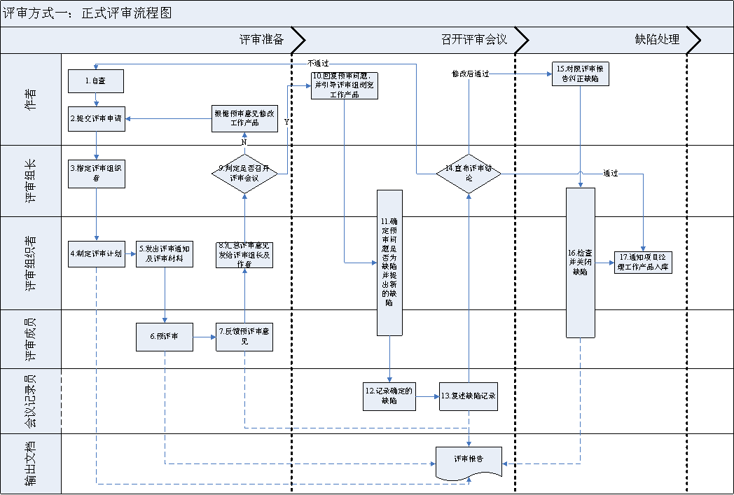
准入条件：待评审的工作产品已经编制完成并进行了自查
准出条件：工作产品达到评审目标且所有缺陷都已关闭，评审报告及相关工作产品已纳入配置库。

Slide 37
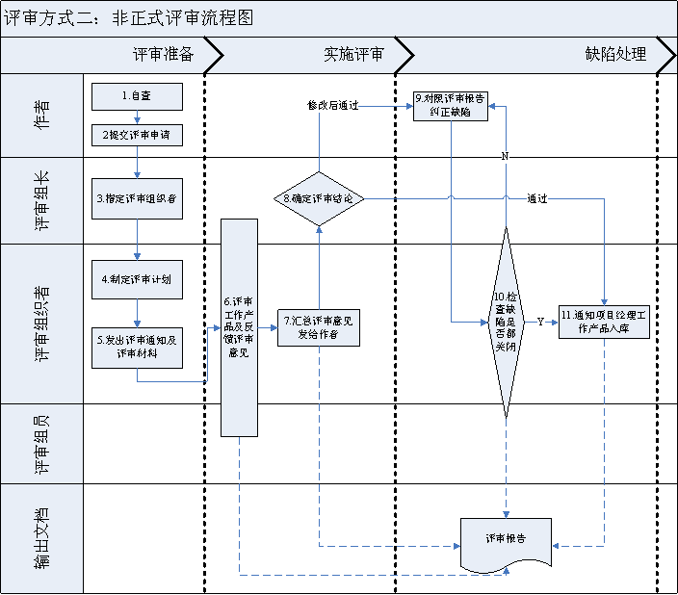
准入条件：待评审的工作产品已经编制完成并进行了自查
准出条件：工作产品达到评审目标且所有缺陷都已关闭，评审报告及相关工作产品已纳入配置库。

Slide 38
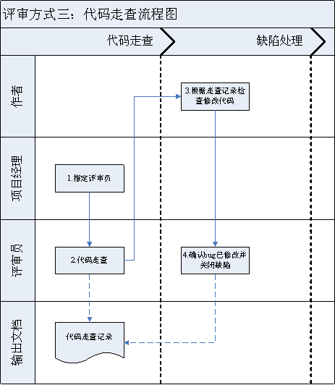
准入条件：待评审的工作产品已经编制完成并进行了自查
准出条件：工作产品达到评审目标且所有缺陷都已关闭，评审报告及相关工作产品已纳入配置库。

Slide 39
变更活动
1
2
3
变更控制委员会(CCB)：
对变更请求进行分析、整理，并做出决定的一个内部组织。
通常由研发中心总经理、技术总监、项目经理、产品经理、测试经理、QA等人组成
一级变更阈值：因变更导致项目计划延误至40%及以上
二级变更阈值：因变更导致项目计划延误至20%-40%（含20%）
三级变更阈值：因变更导致项目计划延误至20%以下
13
事后变更：超过原计划结项时间进行的变更。---无效
Notes:
与QA根据预测模型及过程组合，设定具体项目目标 （四级）

Slide 40
准入条件：相关工作产品(例如，需求规格、设计文档、测试用例等)已纳入配置基线或变更申请人发现有必要修订
准出条件：变更取消/驳回或变更完成且相关的配置基线重新建立

Slide 41
产品发布必备报告流程-适用范围
传统软件标准产品（不含移动终端产品、硬件产品等）发布前必须出具报告，具体适用范围如下：
1. “产品测试流程”和“产品验收流程”适用于公司所有类型的产品。
2. “内部用户体验流程”、“外部用户体验流程”和“客户验收流程”适用于以下类型的产品，其他类型产品可选择性开展。
■ 新产品and大型项目
■ 新产品and普通项目
■ 产品第一位版本号升级and大型项目
■ 产品第一位版本号升级and普通项目
■ 产品第二位版本号升级and大型项目
3. 内部运营支撑类产品，可裁剪掉“外部用户体验”；“客户验收”由内部直接用户验收。
4. 定制项目的产品，可裁剪掉“外部用户体验”；但通过“客户验收”后才能项目结项。
1、企业根据评审对象的不同
13
Notes:
与QA根据预测模型及过程组合，设定具体项目目标 （四级）

Slide 42
产品发布必备报告流程-框架
1、企业根据评审对象的不同
正式评审强调评审的开展形式必须是会议式的，关键角色一定要能够参与到评审过程中，并提出相应的意见和建议。并且评审一定要有一个明确的结论。
13
Notes:
与QA根据预测模型及过程组合，设定具体项目目标 （四级）

Slide 43
产品发布必备报告流程-内部用户体验
1、企业根据评审对象的不同
时间：软件版本至少经过两轮系统测试后
人员：沟通确定3 个以上来自不同角色的内部用户代表
周期：整个内部用户产品体验的周期至少安排3 个工作日
内部用户产品体验通过标准如下：
■ 内部用户产品体验发现的“缺陷”都已得到有效解决
■ 如果允许有遗留缺陷，已对遗留缺陷给出明确的影响分析及规避措施，且遗留缺陷不影响产品发布（不超过产品发布时缺陷加权分的规定）
13
Notes:
与QA根据预测模型及过程组合，设定具体项目目标 （四级）

Slide 44
产品发布必备报告流程-外部用户体验
1、企业根据评审对象的不同
时间：产品验收通过后
人员：沟通确定3 个以上客户/潜在客户
周期：整个外部用户产品体验的周期至少安排3 个工作日
内部用户产品体验通过标准如下：
■ 外部用户产品体验发现的“缺陷”都已得到有效解决
■ 如果允许有遗留缺陷，已对遗留缺陷给出明确的影响分析及规避措施，且遗留缺陷不影响产品发布（不超过产品发布时缺陷加权分的规定）
13
Notes:
与QA根据预测模型及过程组合，设定具体项目目标 （四级）

Slide 45
产品发布必备报告流程-产品发布审批
1、企业根据评审对象的不同
产品经理以邮件的形式把测试报告、产品验收报告、内部用户体验报告、外部用户体验报告、问题建议表一起发给相关领导审批。
邮件正文包括：产品（亮点）功能介绍、产品测试情况、内部用户体验情况、产品验收情况、外部用户体验情况。
主送：事业部负责人、营销管理中心负责人、开发中心负责人、陈老师
抄送：项目经理、项目测试负责人、QA、内部用户体验人员、付艳华、吴赛清、其他相关干系人
外部用户产品体验通过后，产品经理即可申请产品正式发布，全面推向市场，若外部体验未通过则不能够对外销售
产品发布申请邮件审批通过后，产品经理打印《产品发布审批表》，找研发中心总经理、事业部总经理、营销管理中心总经理进行签字审批。
13
Notes:
与QA根据预测模型及过程组合，设定具体项目目标 （四级）

Slide 46
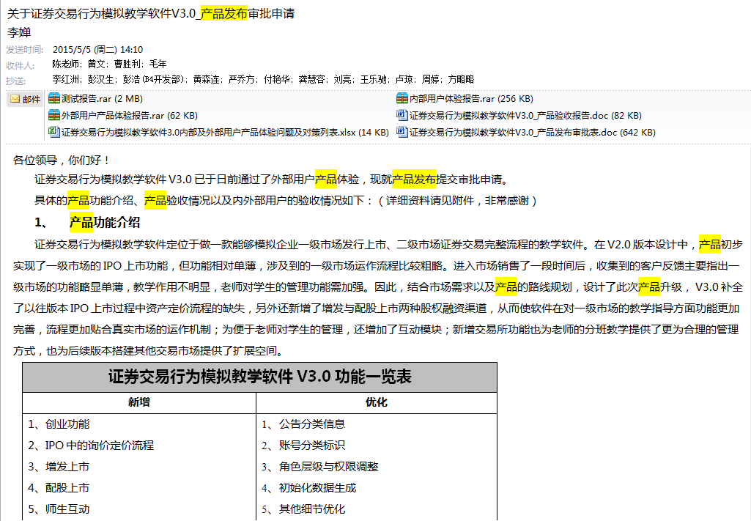
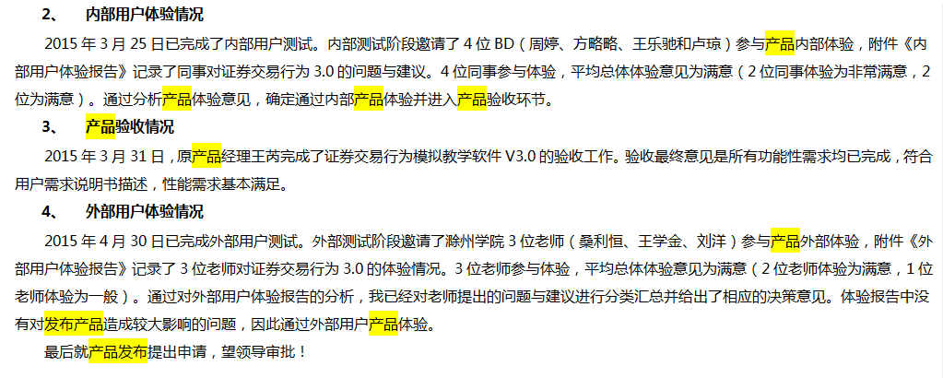
产品发布必备报告流程-产品发布审批（邮件样例）
1、企业根据评审对象的不同
13
Notes:
与QA根据预测模型及过程组合，设定具体项目目标 （四级）

Slide 47
活动名称 | 活动输出 | 裁剪要求 | 备注
提出需求 | Bug列表/客户需求列表 | 必选项
整理需求 | Bug列表/客户需求列表 | 必选项
估算项目时间 | 项目估算表/客户需求列表 | 必选项 | 可以基于客户需求列表估算
项目立项申请 | 项目立项审批表 | 必选项
编制流程配置表 | 流程配置表 | 必选项
配置库初始化 | 项目配置库 | 必选项
分配任务 | 项目日程表 | 必选项
编码 | 源代码 | 必选项
测试 | 测试记录 | 必选项
产品验收 | 产品验收报告 | 必选项
客户验收 | 客户验收报告 | 可选项 | 定制项目/产品必选
项目结项 | 项目结项审批表 | 必选项
任务型项目流程
1、企业根据评审对象的不同
项目从任务受理到完成的估算/计划工作量小于3人月（含3人月）包括:BUG修复、临时任务、零散需求
13
Notes:
与QA根据预测模型及过程组合，设定具体项目目标 （四级）

Slide 48
准入条件：接到需求意向或任务安排
准出条件：通过事业部产品验收/客户验收且项目配置库已归档、资源已释放。

Slide 49
1
版本转测试
Part 4 关键活动介绍
2
“中间版本”产品发布
…
……
…
……
…
……
…
……
…
……
…
……

Slide 50
版本转测试-流程
从版本基线路径中获取测试版本
根据准出/准入测试用例执行准入测试
邮件回复准入测试结果
根据准出/准入测试用例执行准出测试，记录准出测试记录
开发工程师
测试人员
确认准出测试已达到准出标准
以邮件形式发出转测试申请，邮件附上准出测试记录、转测试申请单、安装部署手册-编码阶段准出
主送：CM
抄送：测试人员、QA及其他成员
测试版本以RTX传给配置管理员
检查及确认转测试交付件的完整性
创建版本基线
邮件回复版本基线信息
项目经理
配置管理员
13
Notes:
架构师协助攻克疑难技术问题（缺陷）

Slide 51
版本转测试-流程
从版本基线路径中获取测试版本
根据准出/准入测试用例执行准入测试
邮件回复准入测试结果
根据准出/准入测试用例执行准出测试，记录准出测试记录
开发工程师
测试人员
确认准出测试已达到准出标准
以邮件形式发出转测试申请，邮件附上准出测试记录、转测试申请单、安装部署手册-编码阶段准出
主送：CM
抄送：测试人员、QA及其他成员
测试版本以RTX传给配置管理员
检查及确认转测试交付件的完整性
创建版本基线
邮件回复版本基线信息
项目经理
配置管理员
13
Notes:
架构师协助攻克疑难技术问题（缺陷）

Slide 52
版本转测试-准则
测试执行阶段准入需达到无已知严重性级别以上遗留缺陷，具体准入条件如下：
准出/准入测试用例需要产品、开发、测试三方经过评审（正式或非正试评审）后约定纳入准入用例的范围
预测试时发现严重性缺陷超过3个或预测试用例通过率低于80%，版本暂停测试返回开发
被测软件程序能正常打包、编译并通过；
软/硬件版本配套关系描述正确；
转测试时给出测试重点建议，基本功能特性可通过预测试；
原则上，移交给测试团队进行测试的版本都必须遵循转测试流程
测试版本只接受配置管理员所建版本，RTX单发的测试版本拒绝接受测试。
13
Notes:
架构师协助攻克疑难技术问题（缺陷）

Slide 53
中间版本发布-流程（以正式版本发布要求）
版本测试工作结束，测试报告评审通过，出具明确的“测试通过”结论
创建产品基线
移交产品库
在产品发布审批通过前，任何一步都可能打回项目组修订及验证，此时需经过影响分析评估后决定是否需要发起变更。
配置管理员
测试人员
测试通过
原则上，产品验收的负责人是产品经理，如遇特殊情况，产品经理可正式授权（邮件）给其他人负责进行产品验收。
进行产品验收，出具验收报告，明确“验收通过”结论
审批通过
验收不通过
缺陷加权分
大于3分
验收通过
产品经理
CCB决策是否以正式版本发布
CCB人员组成：产品部门负责人、产品经理、研发部门负责人、项目经理、项目测试负责人、测试部门负责人、QA
可邀请事业部总经理、研发中心总经理
发起产品发布申请
审批人：研发中心总经理、事业部总经理、销管中心总经理
CCB决策通过
CCB
产品经理
13
Notes:
架构师协助攻克疑难技术问题（缺陷）

Slide 54
1
Bug攻坚
Part 5 优秀实践宣传
2
交叉测试
3
代码提交备注
4
高效代码评审
5
项目监控
…
……
…
……
…
……

Slide 55
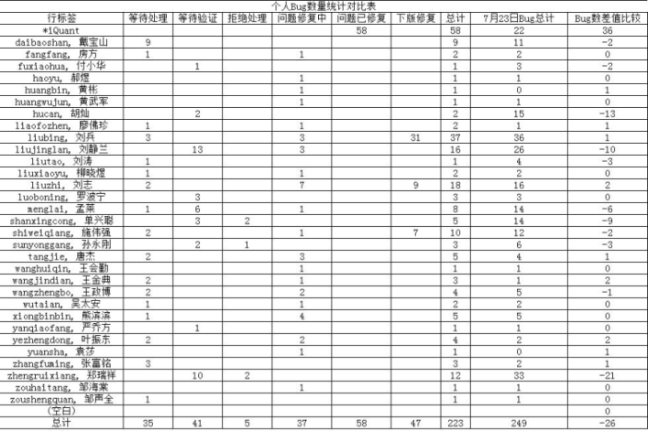
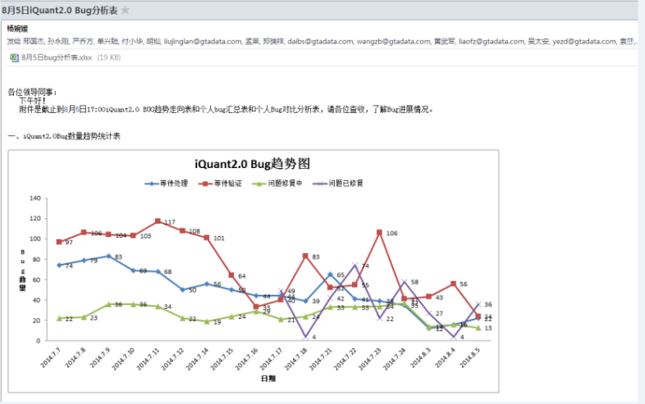
Bug攻坚
测试时间紧张情况下的BUG分析与BUG攻坚
测试时间紧张对项目进展造成了很大的风险，可能造成项目延期。为了防止此问题的发生，在项目沟通上应确保及时性，将BUG现状和问题及时通报相关人员。并确保BUG及时确认、处理、验证、关闭，避免积压。
优秀实践 | 有效沟通： 每日汇总出每位成员的BUG数量和BUG状态，发出BUG分析报告与BUG趋势图，及时知会相关人员。 BUG快速处理： 每日晨会项目经理带领各组负责人对BUG进行梳理。对于棘手问题邀请技术专家分析处理。有效的推动BUG解决，避免了BUG积压。
优秀典型 | iQuant 2.0项目组

Slide 56
交叉测试
提高测试版本质量
如何提高测试版本质量？除了加强代码评审外，开发人员的自测和交叉测试非常重要！
优秀实践 | 准出测试之前，研发内部交叉测试，并记录测试BUG，测试完成后严格跟进bug修改情况。 交叉测试问题修复后再执行准出测试用例执行，有效提高了测试版本的准入通过率，提高了测试质量；
优秀典型 | 综合第三方物流实训平台 V4.0

Slide 57
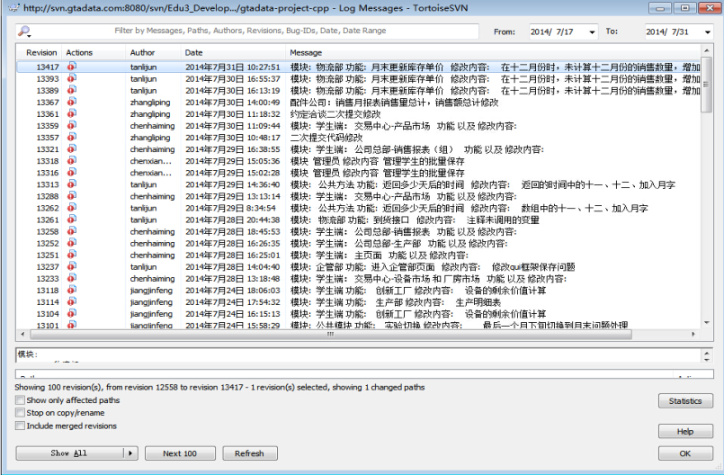
代码提交备注
代码提交备注
代码提交是编写备注有利于追溯、回滚。还可以记录开发人员的修改频率，代码修改情况。
优秀实践 | 知会CM将配置库设置为“强制备注”，不填写备注不能提交。 内部规范备注要求，对于不同类型的配置项约束备注规范。 项目经理和QA定期检查，若出现此问题则纳入QA审计问题。
优秀典型 | GTA经管跨专业综合实践平台1.0

Slide 58
高效代码评审
如何高效的进行代码评审?
代码评审可以提高代码质量，在项目的早期发现缺陷，将损失降至最低。评审的过程也是重新梳理思路的过程，加深对系统的理解。促进团队沟通、促进知识共享、实现共同提高。
代码评审实施前的准备工作 | 架构师提供开发规范、指南，为代码评审提供依据 建立起单元测试规范，否则无法达到测试覆盖度的要求、难以修正发现的问题 最好有样例代码库作参照，以提高代码评审的可操作性
会前准备 | 组织者应通知各参与者本次评审的范围 参与者阅读源代码，列出发现的问题、亮点，汇总给组织者 准备工作要细致，需要给出问题详细描述以及相关代码在SVN上的URL地址等
评审内容 | 编码规范问题：命名不规范、magic number、 System.out…… 代码结构问题：重复代码、巨大的方法和类、分层不当、紧耦合 工具、框架使用不当：Spring、Hibernate、AJAX 实现问题：错误验证、异常处理、事务划分、线程、性能、安全、实现过于复杂、代码可读性不佳、扩展性不好 测试问题：测试覆盖度不够、可测试性不好
会议议程 | 如果是第一次会议，先由该项目开发组长做整体介绍参加者依次发言，结合代码讲解发现的问题。每讲完一个问题，针对其展开讨论，每个问题控制在10分钟以内。如果问题不多，还可以安排该组成员对最近开发的代码进行地毯式的讲解和排查；或者针对某个方面对整个项目做评审，例如性能、安全性或测试

Slide 59
项目监控
案例分析：如何确保项目如期交付
案例：某系统集成公司在今年一月份，公司的销售部直接与某银行签订了一个银行前置机的软件系统的项目。合同规定，6月23日之前系统必须投入试运行。在合同签订后，销售部将此合同移交给了软件开发部，进行项目的实施。项目经理小丁做过5年的系统分析和设计工作，但这是他第一次担任项目经理。小丁兼任系统分析工作，此外项目还有2名有1年工作经验的程序员，1名测试人员。在承担项目之后，小丁组织大家制定了项目的WBS，并制订了本项目的进度计划：1月5日～2月5日需求分析 ；2月6日～3月26日系统设计和软件设计 ；3月27日～5月10日编码 ；5月11日～5月30日系统内部测试；6月1日～6月20日试运行 ；6月23日系统验收。春节后，在2月17日小丁发现系统设计刚刚开始，由此推测3月26日很可能完不成系统设计。 问题发生的原因是什么？ 小丁现在应该采取哪些行动呢？
案例分析 Why? | 制定计划时未充分识别风险---春节期间放假以及节日前后人员工作效率等因素对进度的影响，没有考虑在风险应对中 有计划，但计划监控不到位---项目计划仅仅是当做文本输出，未能有效的利用项目计划监控跟踪项目 沟通机制未建立或未有效执行---项目里程碑进度延迟10天，才意识到问题，可见项目过程中出现的问题没有得到及时沟通和解决 需求范围分析不到位--项目确定的需求范围、深度与团队成员结构、项目投入成本、项目质量要求等没有进行完整的分析与评估 项目经理的项目管理工作投入少---项目经理兼任系统分析的工作，对于项目管理工作可能投入不足
措施建议 How? | 细化WBS，明确时间及资源任务，保证每个成员都明确自己每天的任务 找出计划的关键路径，是否有任务是可以并行 建立并完善沟通机制，如每天会议或报告形式汇报进展及问题 协调增加优秀的资源，如增加有经验的系统设计分析工程师短期支援 项目经理监控及跟进项目过程中出现的问题，快速响应，及时协调资源解决

Slide 60
谢谢观看！

